Slide 1

青年A I 自强项目

Slide 2
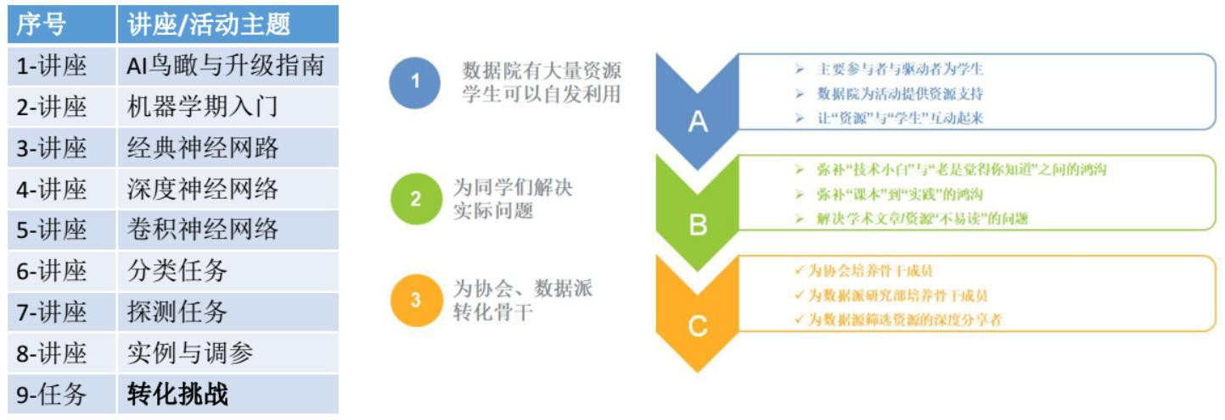
青年AI自强项目--课程形式
每周一次课，课后一次实战小项目
作业按时提交，班长在下次课前收齐作业
坚持就是胜利！坚持就是胜利！坚持就是胜利！

Slide 3
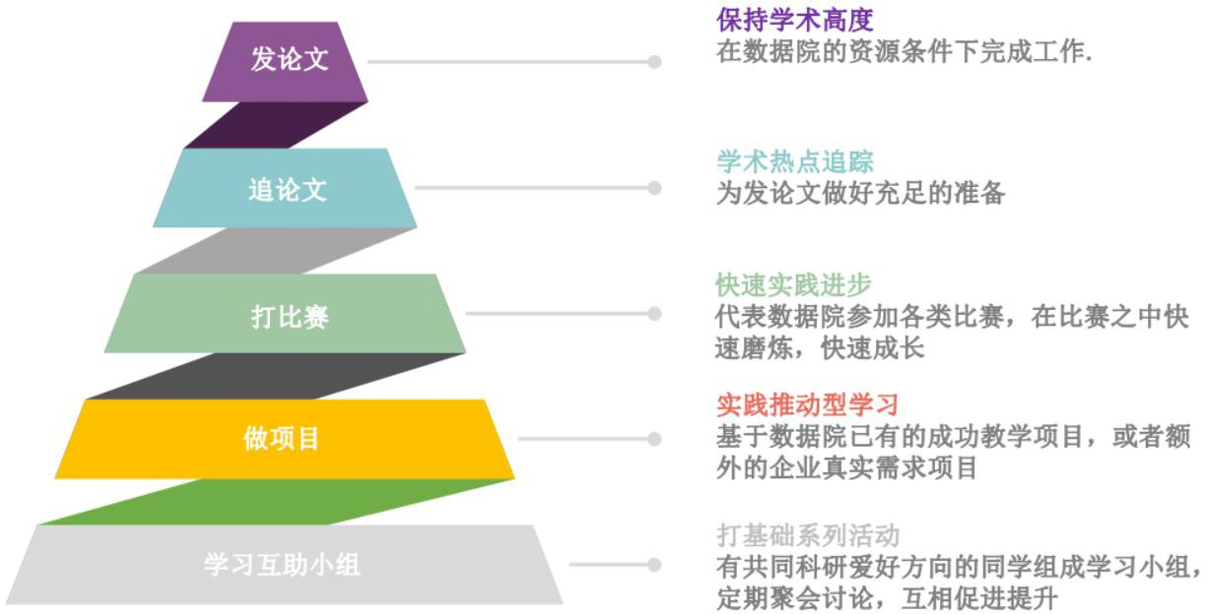
进阶实践

Slide 4



课程流程
5min
规则说明
AI鸟瞰+进阶指南
60min
.
15min
作业说明

Slide 5

AI热潮及AI难点
AI热潮
新手不友好
知识结构复杂

Slide 6
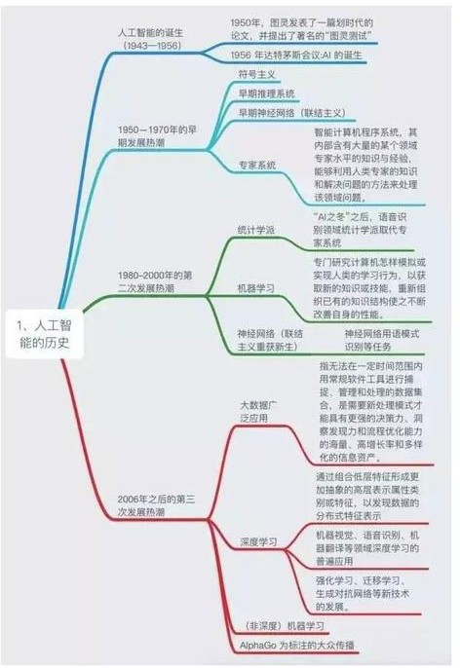

AI现有入门办法
学校专业课程 火爆但难懂
博客、论坛、网站 品质随机、不成体系

Slide 7


课程目标
跨越两个鸿沟 具备进阶能力
老师觉得你懂
距离实践远

Slide 8
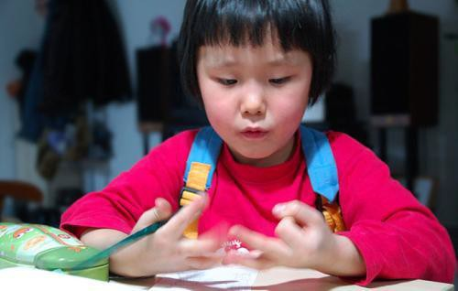
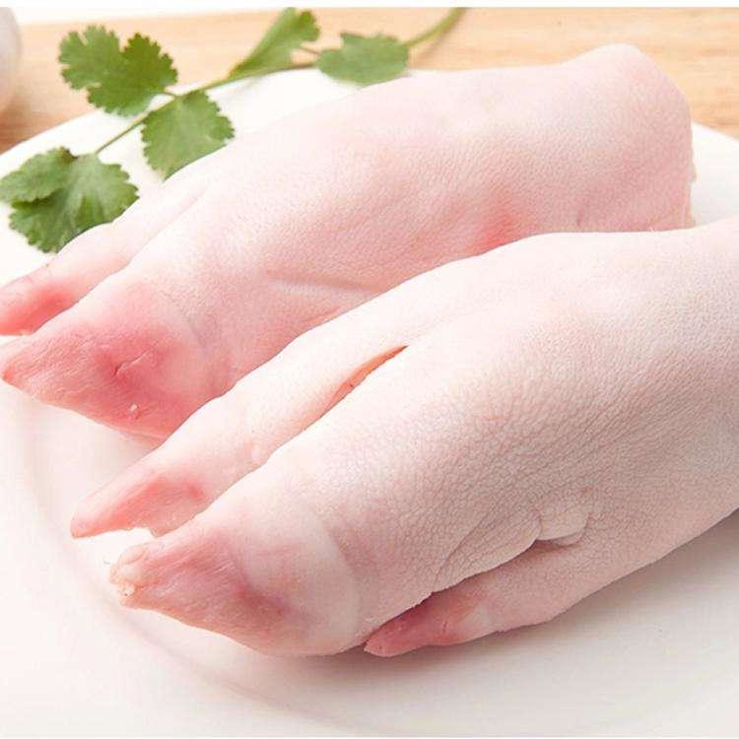

知识的魅力
理工科知识不友好 穿越感受知识魅力
二进制VS十进制
偶蹄目
“智猪”

Slide 9
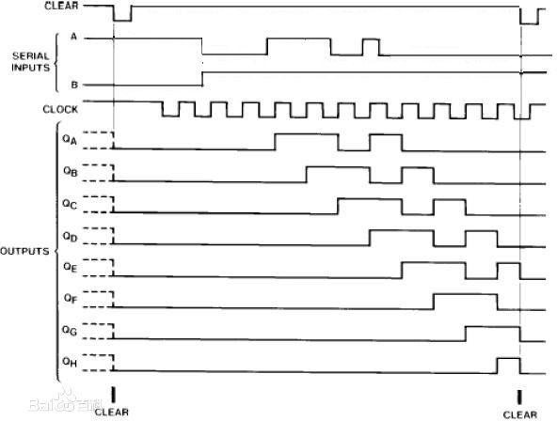
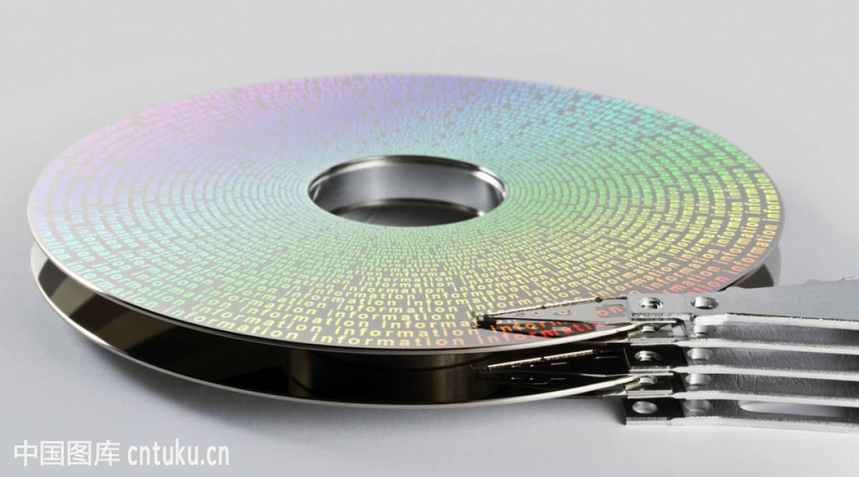
知识的魅力
机器有几根手指？
强行十进制？

Slide 10
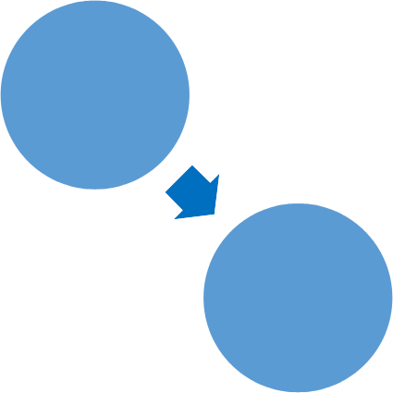
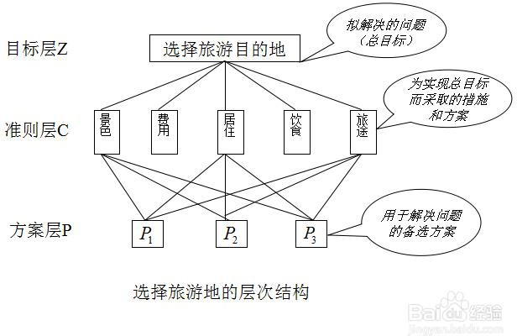
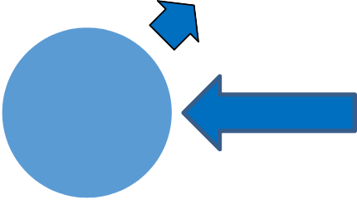



知识产生的规律
提出 算法
实际 问题
实验 验证
数学 证明
知识的产生规律
数学证明不必须

Slide 11
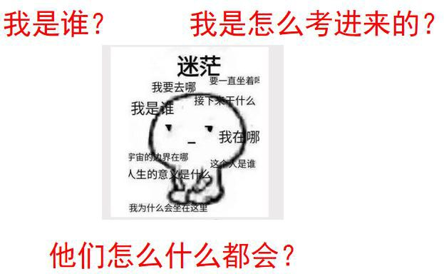




专注学术的问题
数学 证明
提出 算法
老师授课
每日三问

Slide 12




本次授课的逻辑
1、不讲证明
2、以“能懂能用”为目标 画出知识点的最小包络
实际 问题
提出 算法
3、尽量说“人话”
不用学术词汇吓唬大家
师兄授课
三项原则

Slide 13
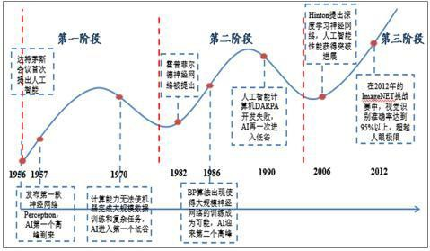
AI回顾
人工智能产生-1956&1986
三波浪潮一个目标： 让机器变像人那样聪明

Slide 14






AI回顾
深度处理数据并形成决策
认知 推理
感知
反馈
采集外部世界的数据
通过执行决策来反馈外部世界
智能产生的过程

Slide 15
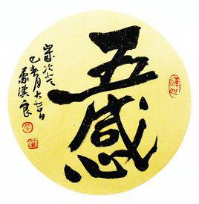
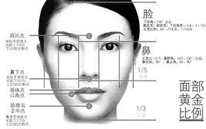
感知过程
人的五感
五个感受器官
五种感知数据

Slide 16


感知过程
计算机的感知数据 已经是“大数据”
计算机的感受器官？

Slide 17
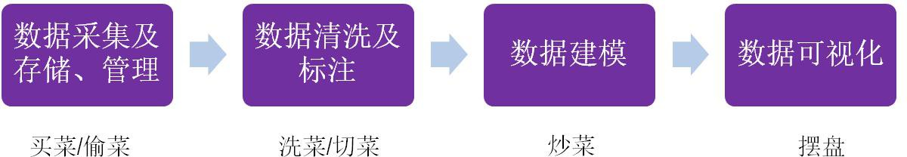
感知数据
大数据工作流程回顾 与云计算的关系？

Slide 18
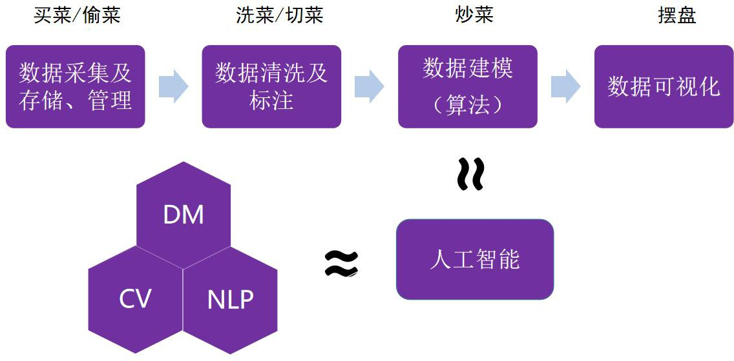
AI是大数据关键一步
按照结构化与否来分类

Slide 19
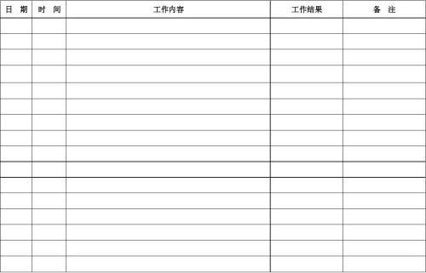

什么是结构化数据？
非结构化数据-DNN处理 关键难点影响了AI兴衰
结构化数据-统计学算法处理

Slide 20
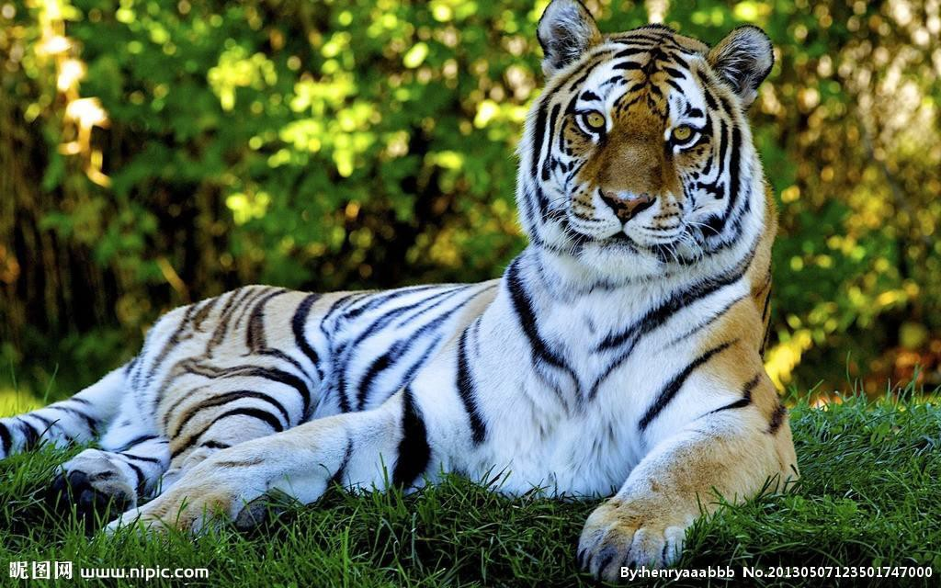
感知小结
感知不是关键，认知才是
举例：野生哺乳动物与人

Slide 21
认知概述
第三步
推理
第二步
抽象提炼
第一步
提取关键信息
认知的三个层次

Slide 22
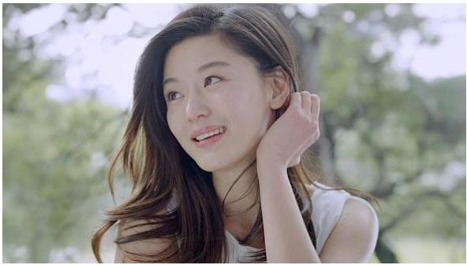
关于认知的小例子
约到了暗恋已久的妹子

Slide 23
计算机感知靠算法
人工智能算法的本质：
找到一些特征，来描述一些数据/问题，并做出一些预测。
解读“约妹子”的小例子 用一个小剧透帮助理解原理

Slide 24
什么样的男生受欢迎
选取特征 --> 收集样本 --> 标注 --> 拟合 --> 预测
手动选择特征 遇到 非结构化数据 = 难点
原因：手动特征最多两位数，非结构化数据特征点数以万计

Slide 25
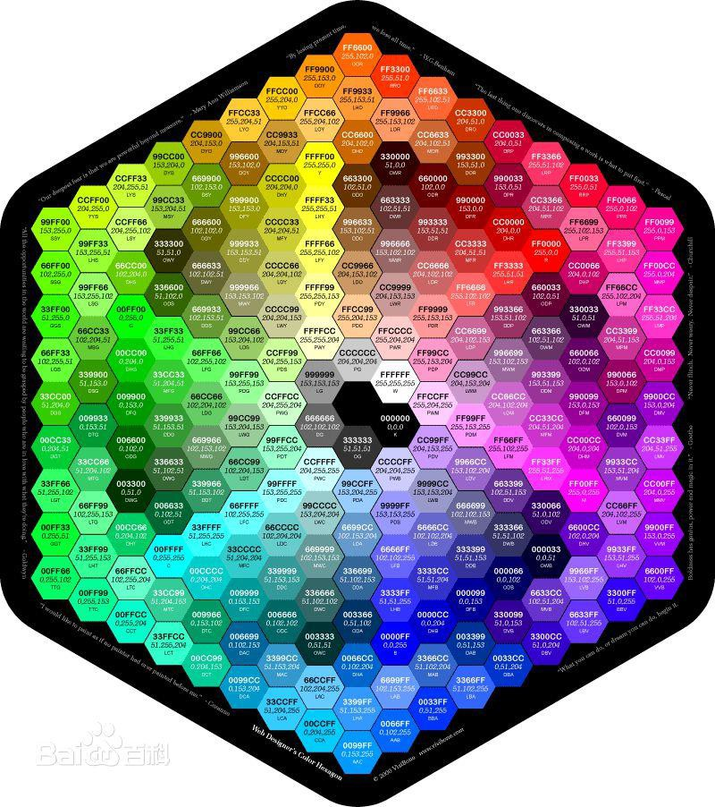
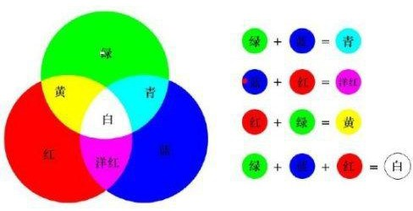
图像为例
黑色
（0,0,0）
白色
（255,255,255
美术原理
文艺科学家

Slide 26
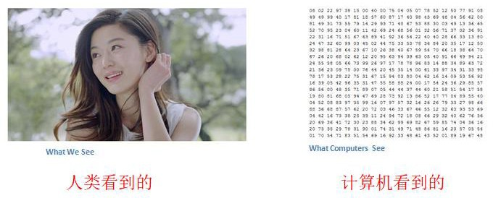
计算机VS人眼

Slide 27

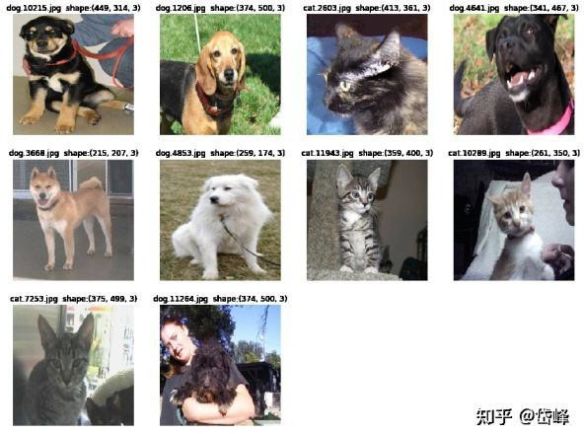

人类认知图像的效果
一个小实验，效果惊人

Slide 28


人类认知图像的原理
哪个是虎皮猫，哪个是小老虎呢？
人类：纵览全局，自动提取特征，自动拟合

Slide 29
为什么机器很笨？
1、可用于拟合的特征点实在太多
2、特征表示的局限性 = 贴脸看照片
3、不能自动选择特征

Slide 30
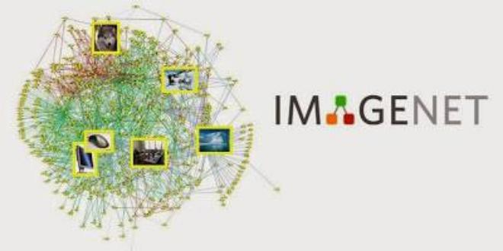
划拨沉寂的惊雷
2012-2017
AlexNet
“大型的深度卷积神经网络”CNN
ImageNet：数据集
ILSVRC：比赛

Slide 31
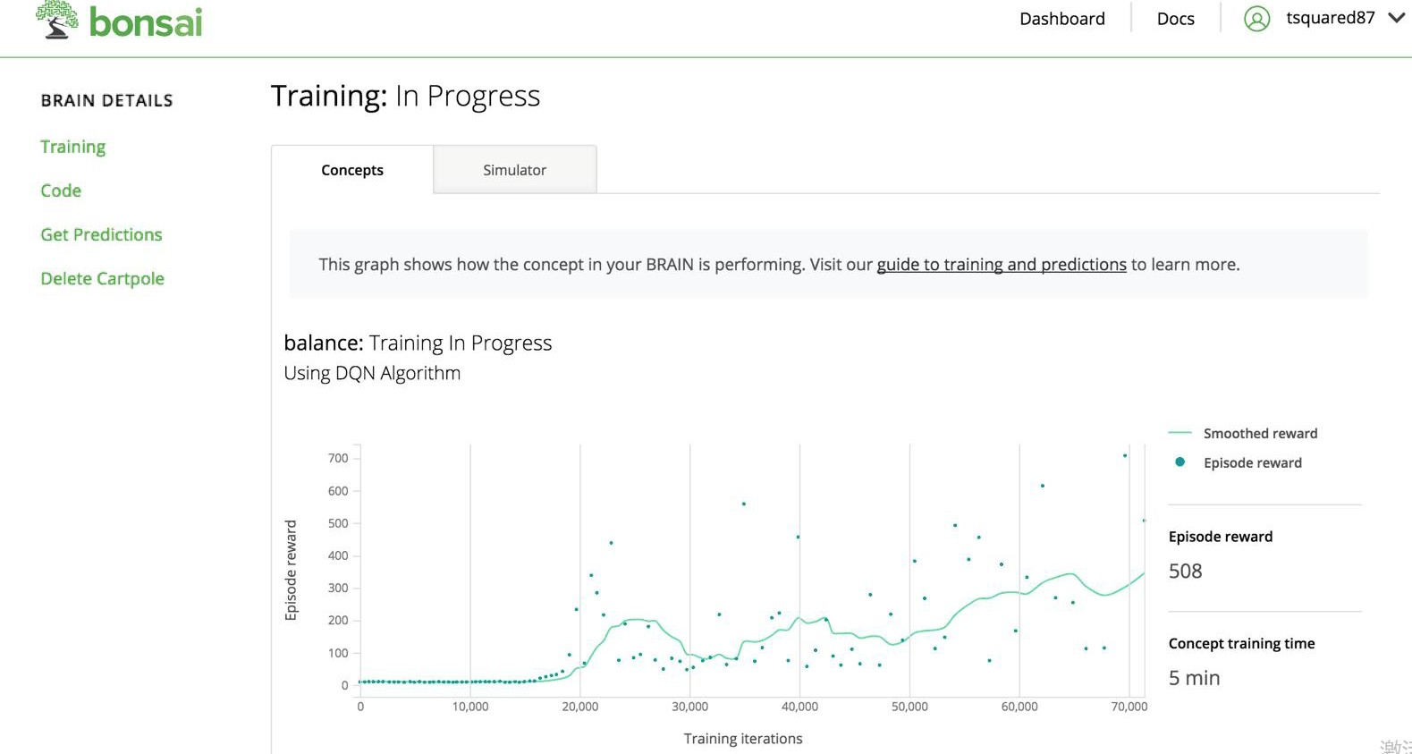
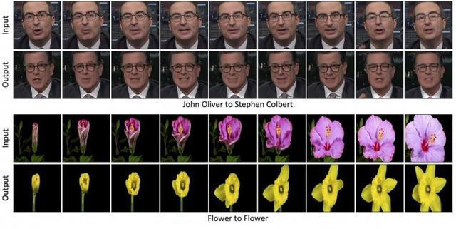
反馈输出
发展飞速
“软输入”：GAN（2014）
“硬输出”：增强学习
（2016）

Slide 32
1、所有突破都仅限深度神经网络
总结
2、极大地资源开销
3、NLP问题解决的仍不够好，三分类举例。 原因=智力发展的规律。

Slide 33
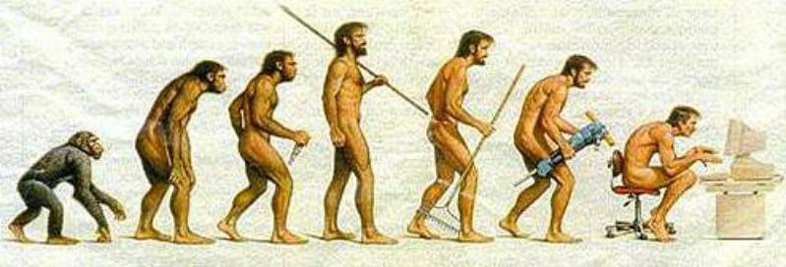
总结
4、目前机器的认知仅仅止步于第一个层次 后两个层次才是高等智力的屏障。
5、最容易落地的技术当属计算机视觉

Slide 34
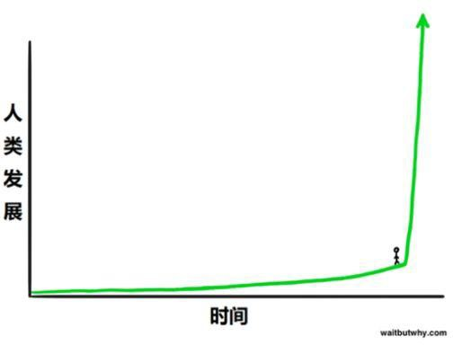

第二部分：进阶办法
共享开源
技术爆炸
技术变现的手段： 从前，现在？
从不同等级人才的角度考虑问题： 前沿团队，人才梯队？

Slide 35
人才梯队
菜鸟筑基：本阶段的人才以大数据基础理论的学习为主，尚不能胜任 真实的项目或者工作；
初入江湖：本阶段的人才已经具备了初步的大数据实践的能力，建议 通过实践（做项目、打比赛等）来更好地带动学习；
登堂入室：本阶段的人才需具备大数据科研论文的调研、阅读和理解 能力，能够成功地将论文中的算法进行复现；
华山论剑：本阶段的人才能够独立地开展大数据新技术的研究工作， 具有发表原创性论文的能力。

Slide 36



菜鸟筑基
1. 最好的资源往往是公开的
gitxiv
arxiv

Slide 37



菜鸟筑基
1. 最好的资源往往是公开的
英语是“用”的 不是“学”的
内功=算法
外功=代码

Slide 38
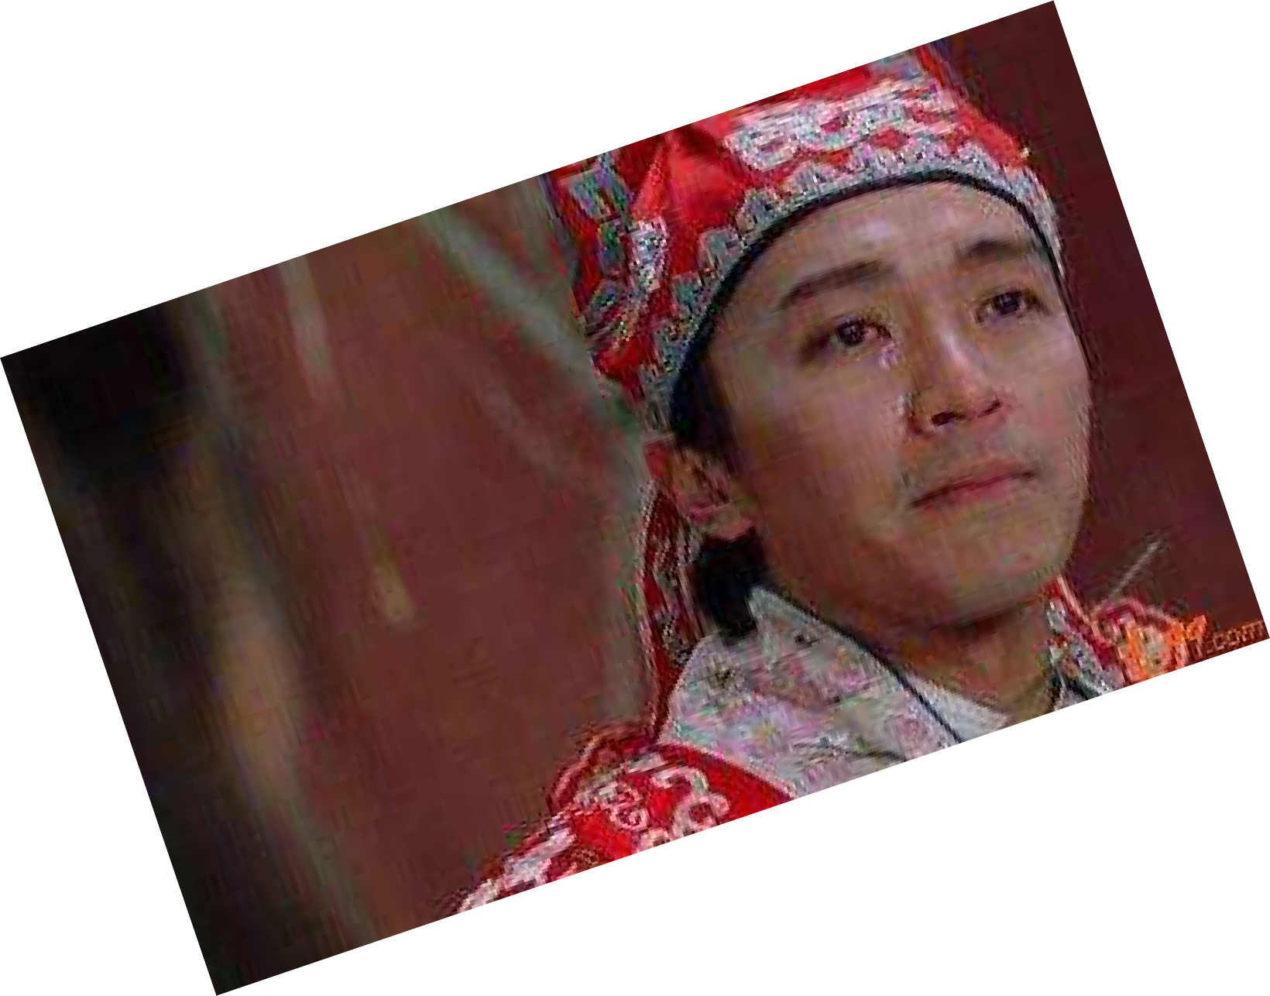
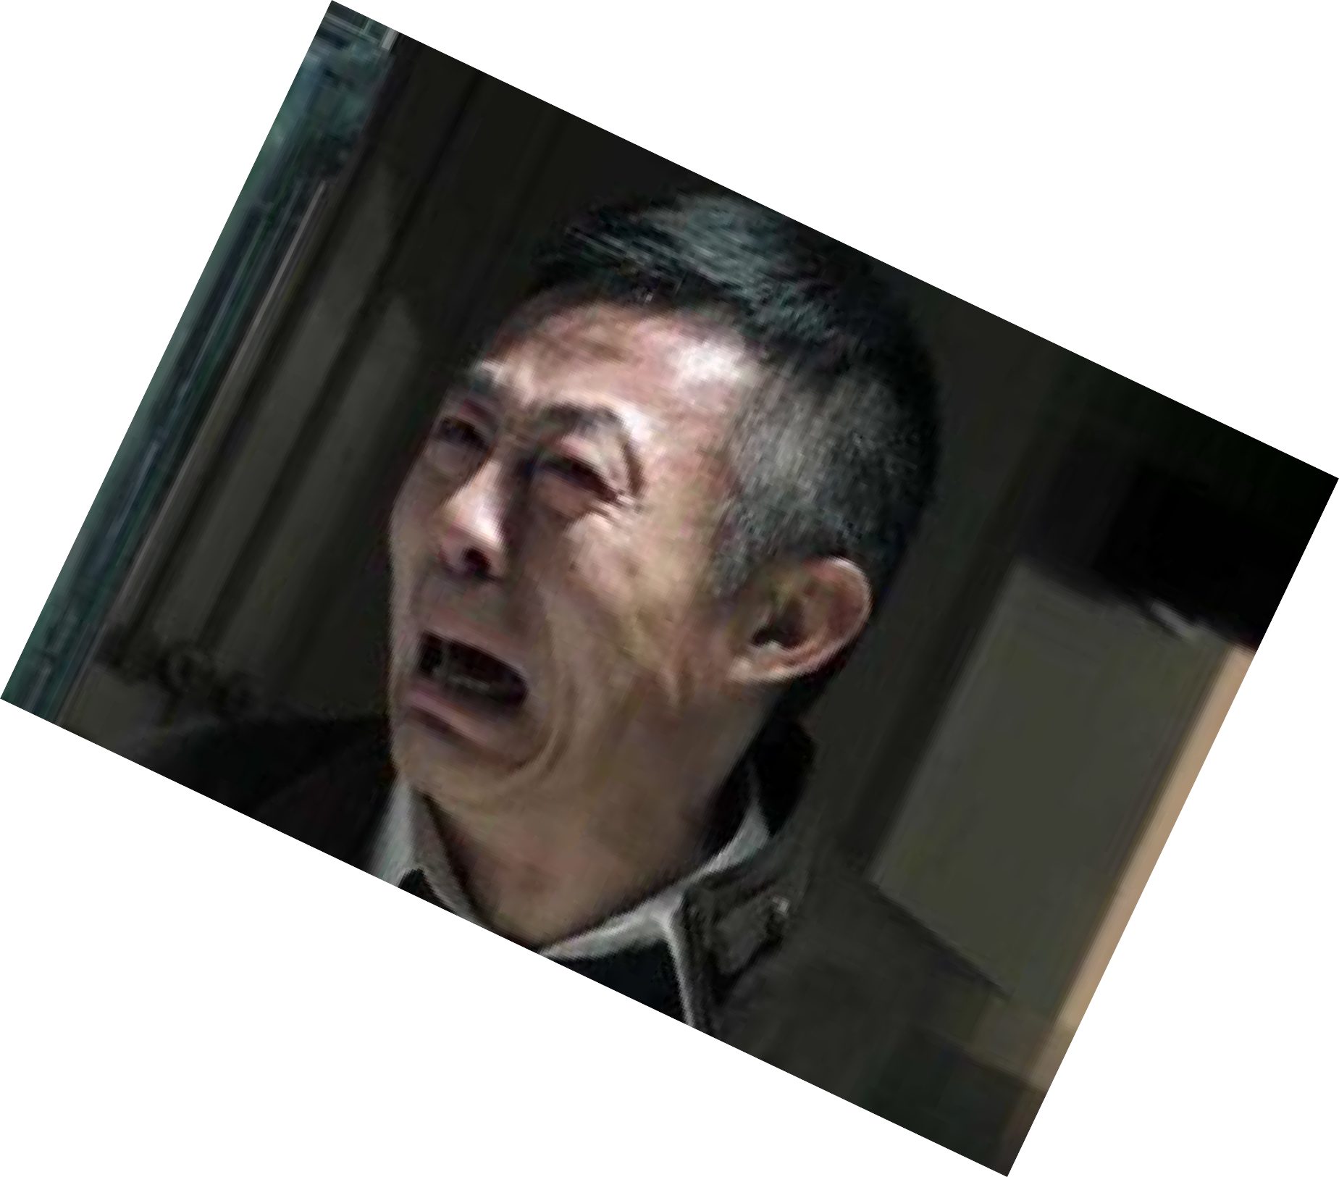

菜鸟筑基
2. 不要看书、不要看书、不要看书
荒废数周
失望终生
真的假的？

Slide 39
特例
1、已有明确研究方向
2、已有高人指路给出必读书目
3、不求“甚解”
总 结
好书不是用来“啃” 的，而是用来“查” 的

Slide 40
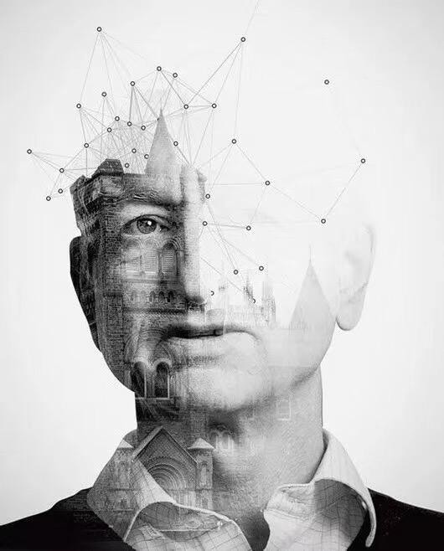
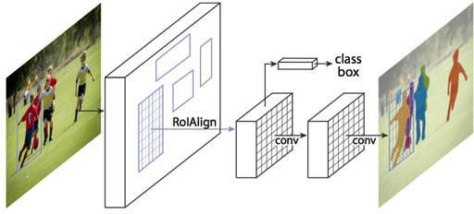
菜鸟筑基
3. 找对好基友，连滚带爬往前走
发best paper像一般人发paper一 样容易的神奇学霸
推翻了BP算法的BP 算法之父

Slide 41
本阶段总结
不要停留太久，建议：
偏AI方向完成《深度学习》课程 偏DM方向完成《机器学习》课程 后即可进入下一阶段展开实践

Slide 42
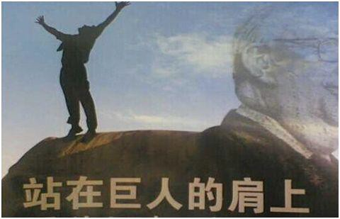
初入江湖
1. 找到一个最高的baseline
“baseline”可以理解为前人已经做出成果， 当自己恰好需要去做相同工作时的参照。

Slide 43

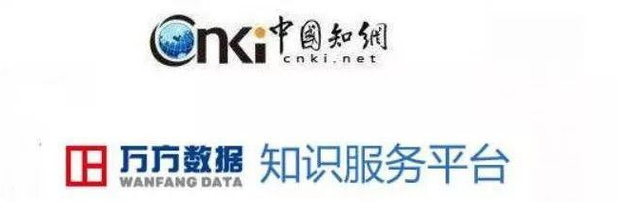


初入江湖
1. 找到一个最高的baseline
对某“类”问题无从下手
对某“个”技术不明所以

Slide 44

初入江湖
2. 合理追求quick win
为什么女生能够“不知疲倦的逛街？”

Slide 45
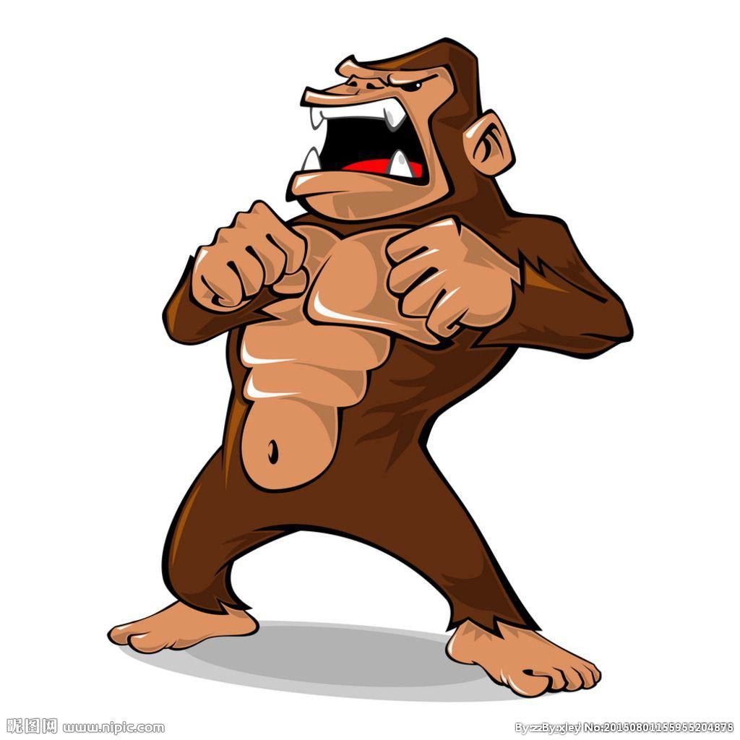
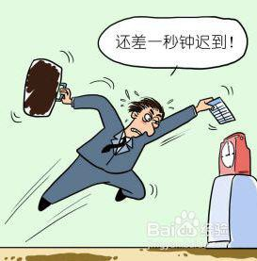
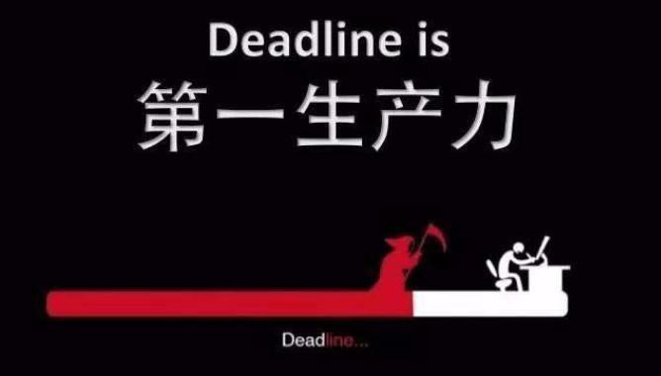


初入江湖
3. 你最大的动力往往来自DDL
（Deadline）
老板
我

Slide 46
初入江湖 进入下一阶段的小建议
1、“大数据”并不等于“数据大”；
2、再次强调baseline，“拿来主义”不可耻
3、切记生搬硬套，针对性的改进=创新

Slide 47
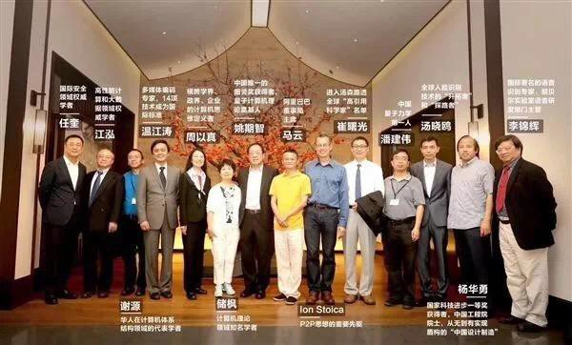
登堂入室及华山论剑
1. 朋友圈决定了你人生的高度

Slide 48


登堂入室及华山论剑
2. 选择永远比努力更重要
20世纪70年代
20世纪90年代

Slide 49

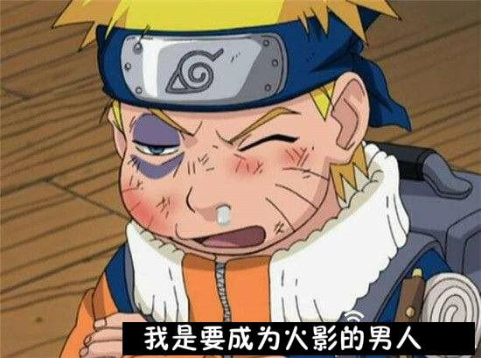
登堂入室及华山论剑
3. 唯一的限制往往是自己的妥协
华山之巅背后的秘密

